Slide 1
Появление огнестрельного оружия. Его распространение и влияние на холодное оружие в России
Научный руководитель:
Н.В. Мухин
Иванова Мария
9з
2023г.

Slide 2
Цели исследования
Узнать историю огнестрельное оружие
Понять как оно появилось в России
Понять какой влияние оно оказало на холодное оружие
Узнать о развитии огнестрельного оружия

Slide 3
Актуальность
Благодаря данному исследованию можно углубить свои знания об истории и улучшить её понимание.

Slide 4
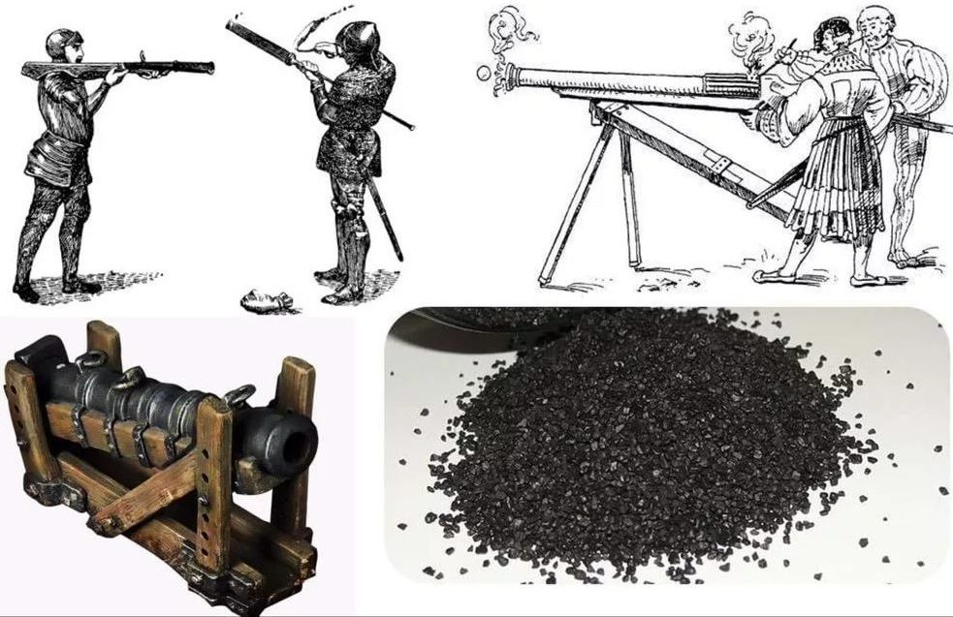
Порох и пушки
Первым огнестрельным оружием были пушки. Они использовались для обороны и осады крепостей.
Порох – одна из вещей при
Создании огнестрельного оружия.
Считается, что порох был изо-
бретён в Китае.

Slide 5
Русь до распространения огнестрельного оружия

Slide 6
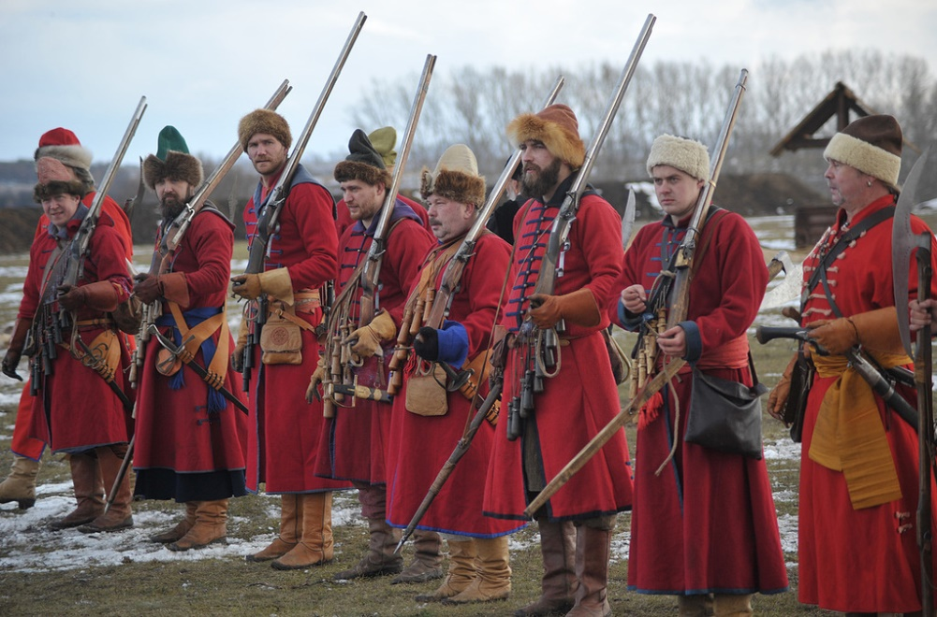
Начало распространения
Стрельцы стали первой
Регулярной русское армией.
При взятии Казани в 1552г.
русской армией были исполь-
зованы пушки.

Slide 7
Огнестрельное и холодное оружие
Доспехи больше не
использовались, потому что
были бесполезны против
огнестрельного оружия.
Хотя лук ещё долго с ним
конкурировал, выигрывая в
скорости стрельбы.

Slide 8
Начало гонки вооружения
Крымская война
(1853-1856)
Послужила началом
гонки вооружения.

Slide 9
Источники информации
Государственный исторический музей (https://shm.ru/)
Краткая история вооружения, Станислав Кувалдин (https://arzamas.academy/materials/925)
Перевод фильма The story of the gun, A&E Networks, 1996 (https://www.youtube.com/watch?v=9qGykW6Z6rw)
Романовы, документальный фильм, реж. М.Беспалый, 2013

Slide 10
Спасибо за внимание

